Slide 1
Sistema de Monitorização da Condução de um Automóvel
Departamento de Engenharia Mecânica
Universidade de Aveiro
André João Lopes Oliveira
15 de julho de 2012

Slide 2
Índice
Enquadramento
Sistemas para monitorização
Deteção de Situações de Risco
Identificação do Condutor
Resultados Experimentais
Conclusões e trabalho Futuro

Slide 3
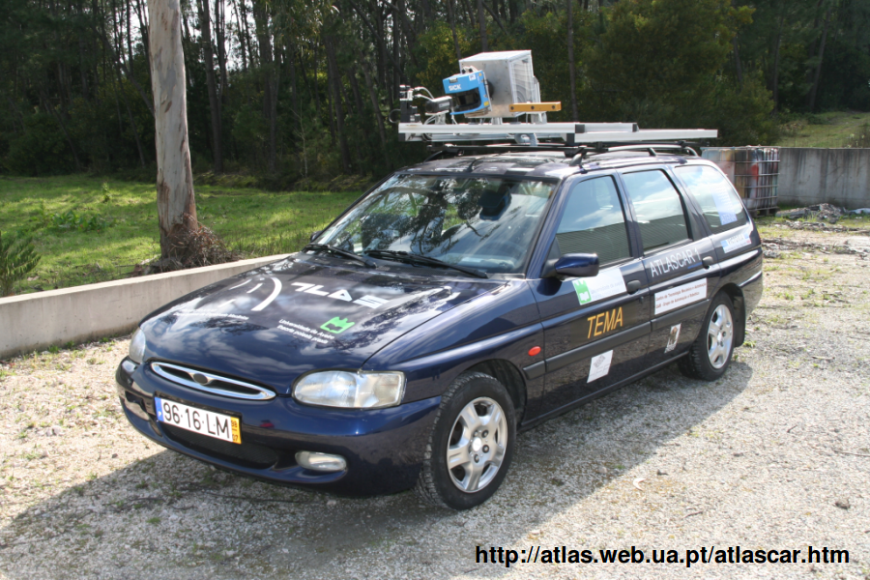
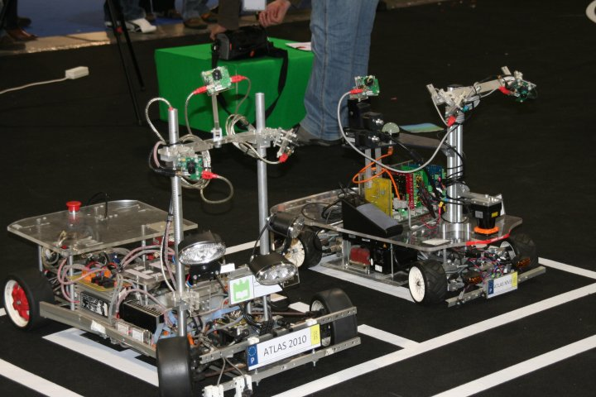
Enquadramento
Projeto Atlas

Slide 4
Enquadramento
Objetivos
Desenvolvimento de quatro módulos:
Velocidade
Monitorização do Habitáculo
Deteção de situações de Risco Deteção do Condutor

Slide 5
Enquadramento
Objetivos
Complementar:

Slide 6
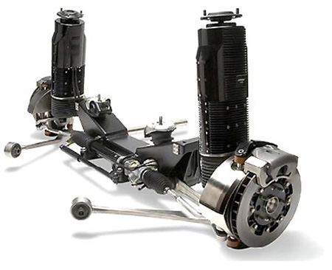
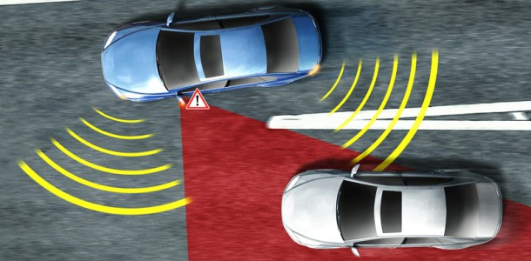
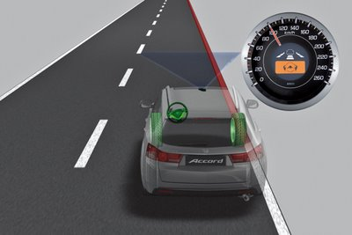
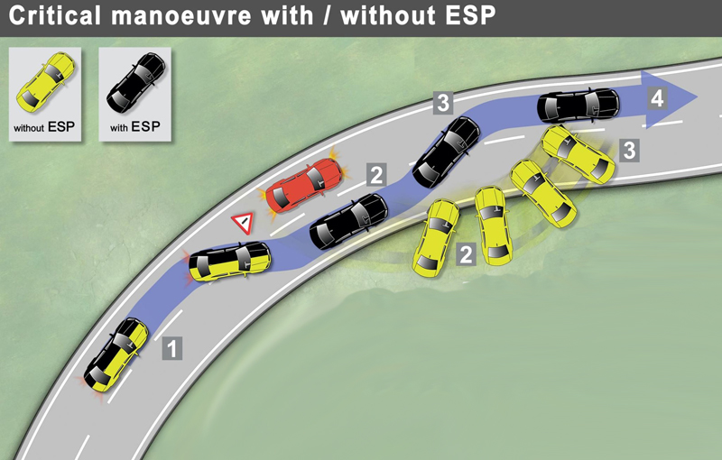
Enquadramento
Sistemas A.D.A.S.
Sistemas avançados de apoio ao condutor:

Slide 7
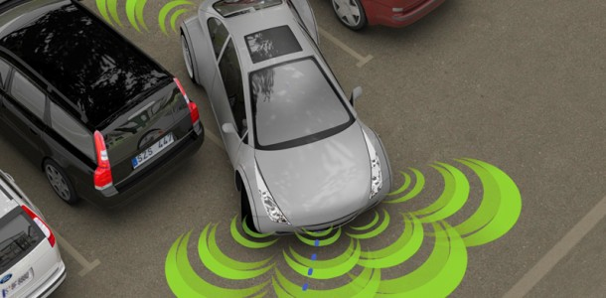
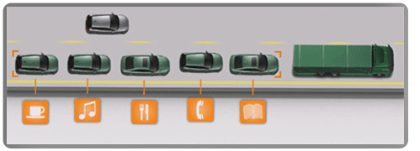
Enquadramento
Sistemas A.D.A.S.
Sistemas avançados de apoio ao condutor:

Slide 8
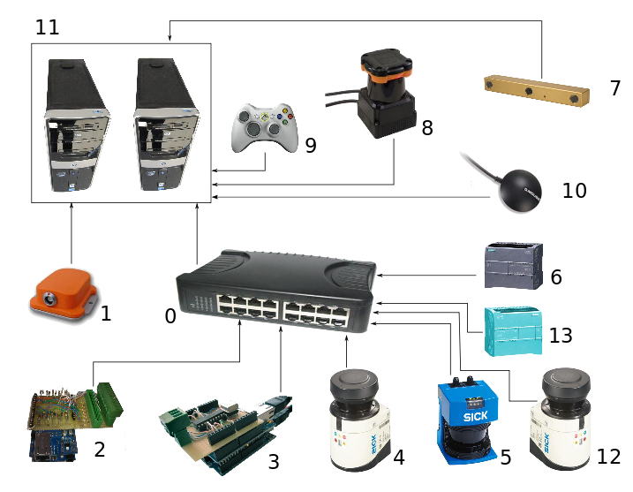
Sistemas para monitorização
Controlo do AtlasCar

Slide 9
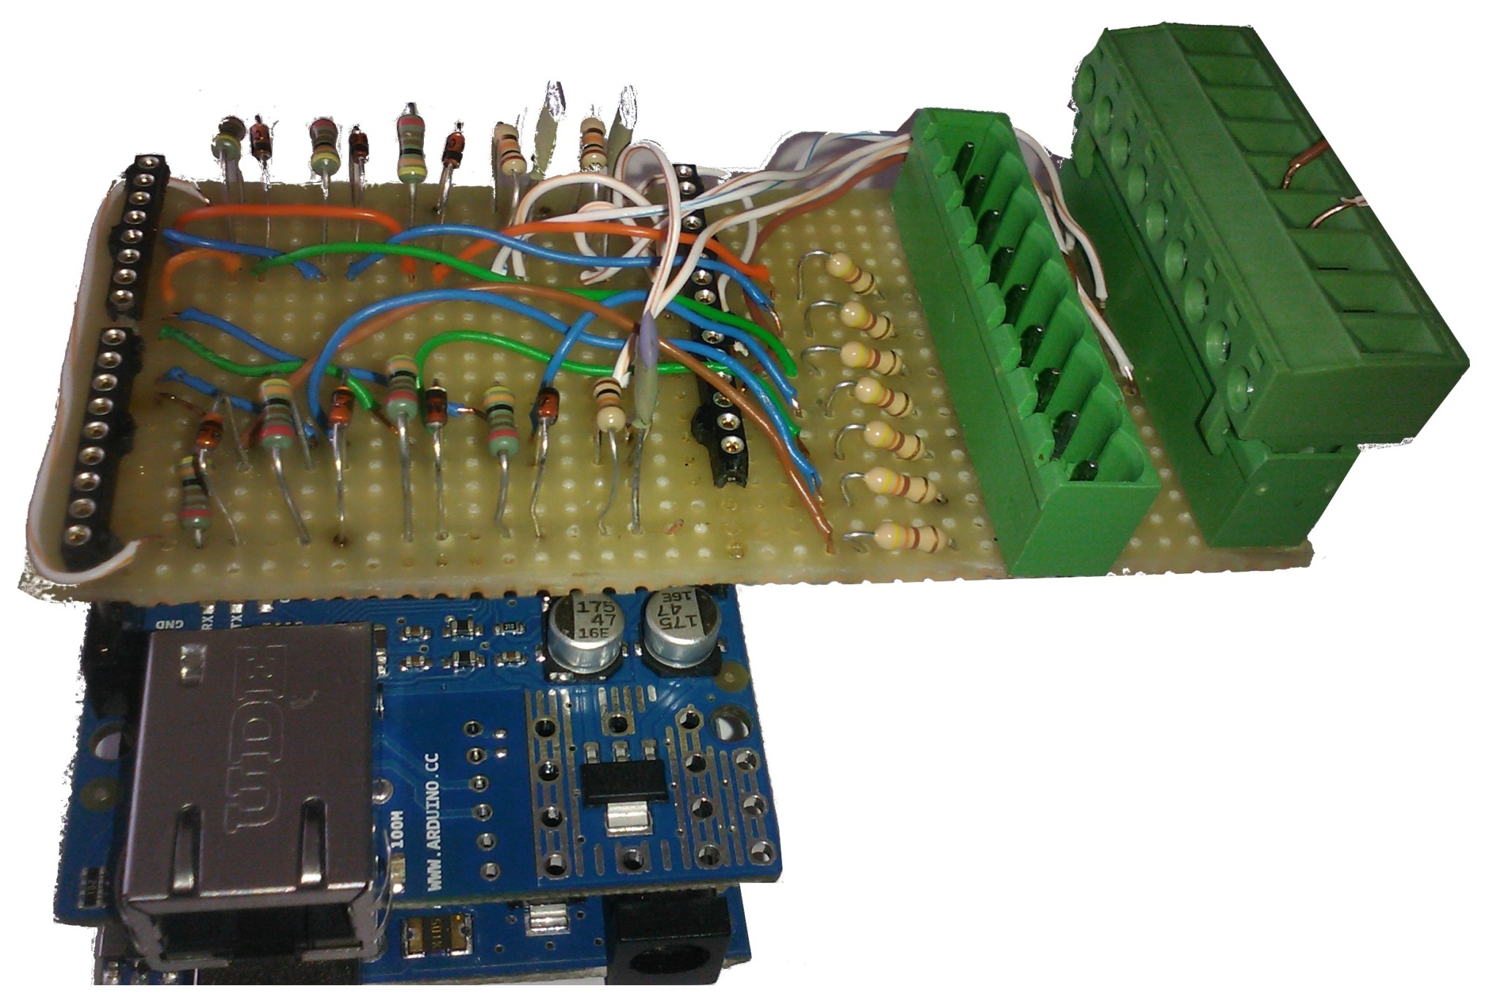
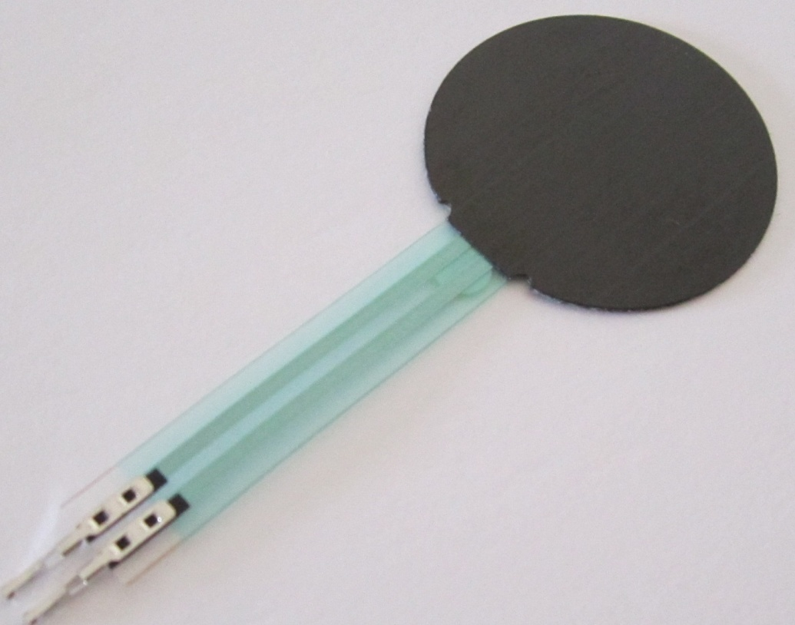
Sistemas para monitorização
Monitorização do Habitáculo
Booleanos 0 ou 1
Máximos
Mínimos
Ignição
Pisca direito
Mínimos
Pisca esquerdo
Buzina
0 a 1023
Pedal Acelerador
Pedal Travão
Pedal Embraiagem

Slide 10
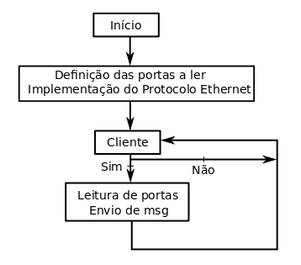
Sistemas para monitorização
Monitorização do Habitáculo
Diagrama do código utilizado:

Slide 11
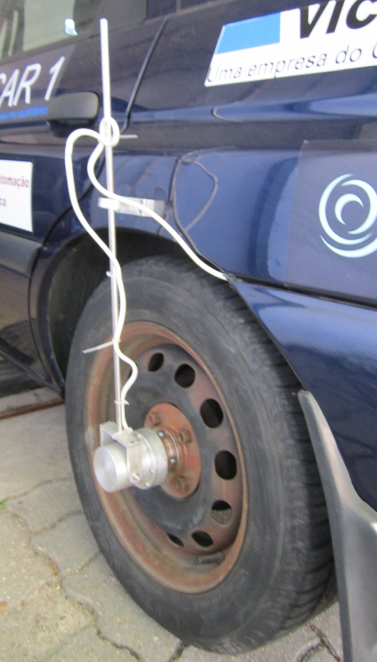
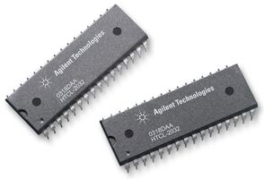
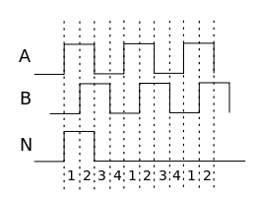
Sistemas para monitorização
Monitorização da Velocidade
Contador Quadratura HCTL - 2022
Nº de Bits: 32 bits
Frequência de operação: 2 a 33 MHz
Modo de contagem: 4x

Slide 12
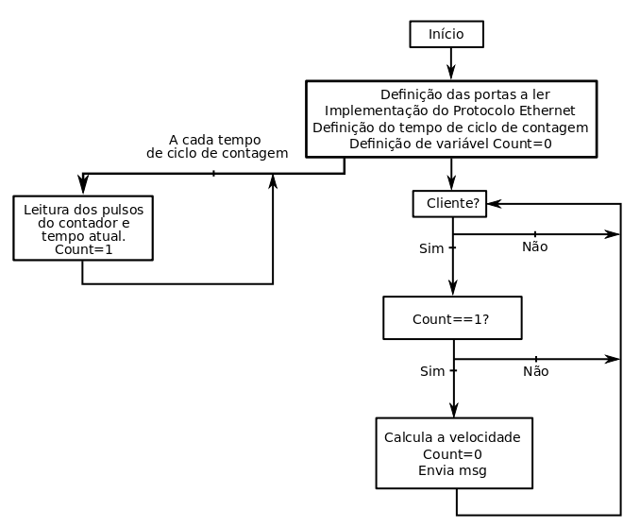
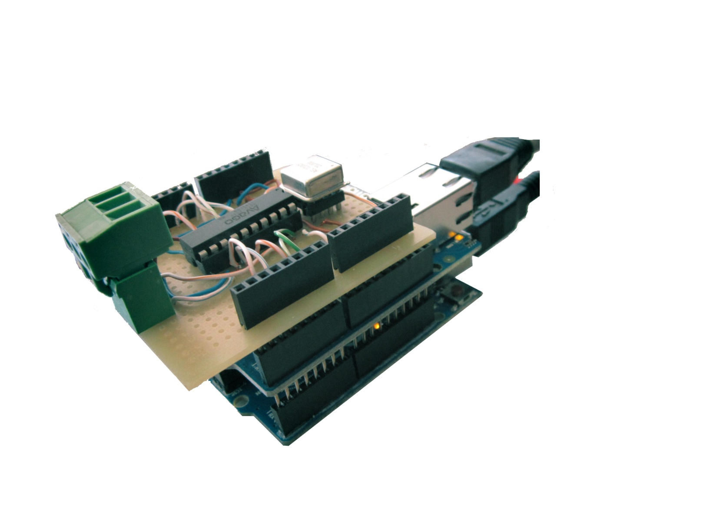
Sistemas para monitorização
Monitorização da Velocidade
Diagrama do código utilizado:

Slide 13
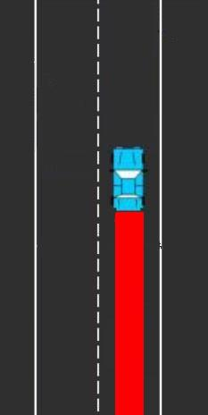
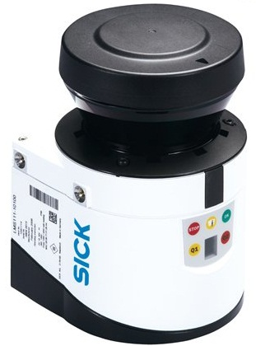
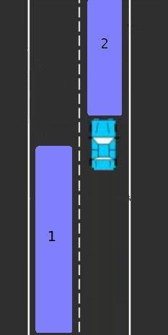
Deteção de Situações de Risco
Deteção e seguimento de alvos múltiplos

Slide 14
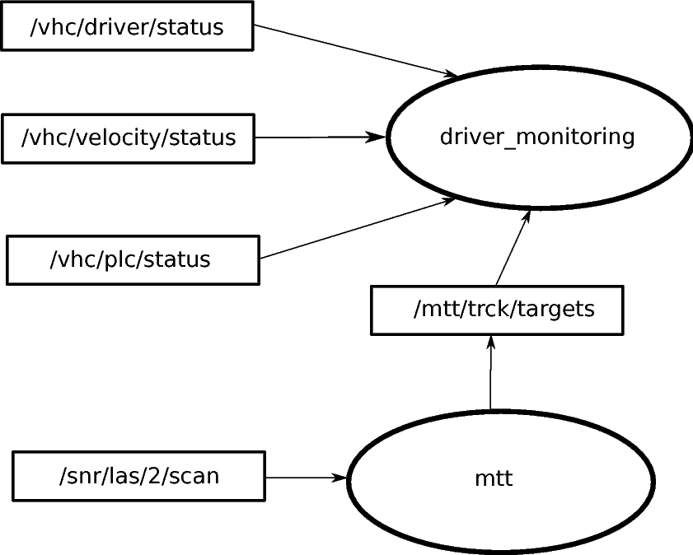
Deteção de Situações de Risco
Tópicos Utilizados
Tópicos subscritos pelo módulo:

Slide 15
Deteção de Situações de Risco
Situações detetadas
Deteção de obstáculo

Slide 16
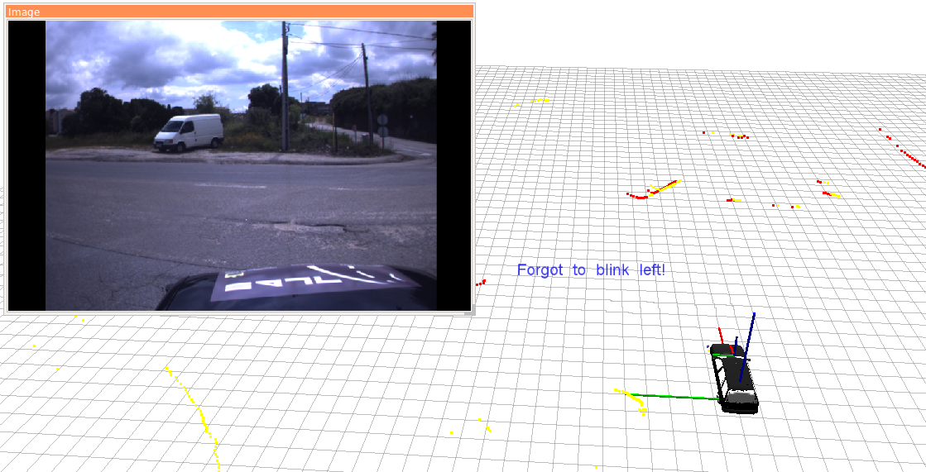
Deteção de Situações de Risco
Situações detetadas
Falta de sinalização

Slide 17
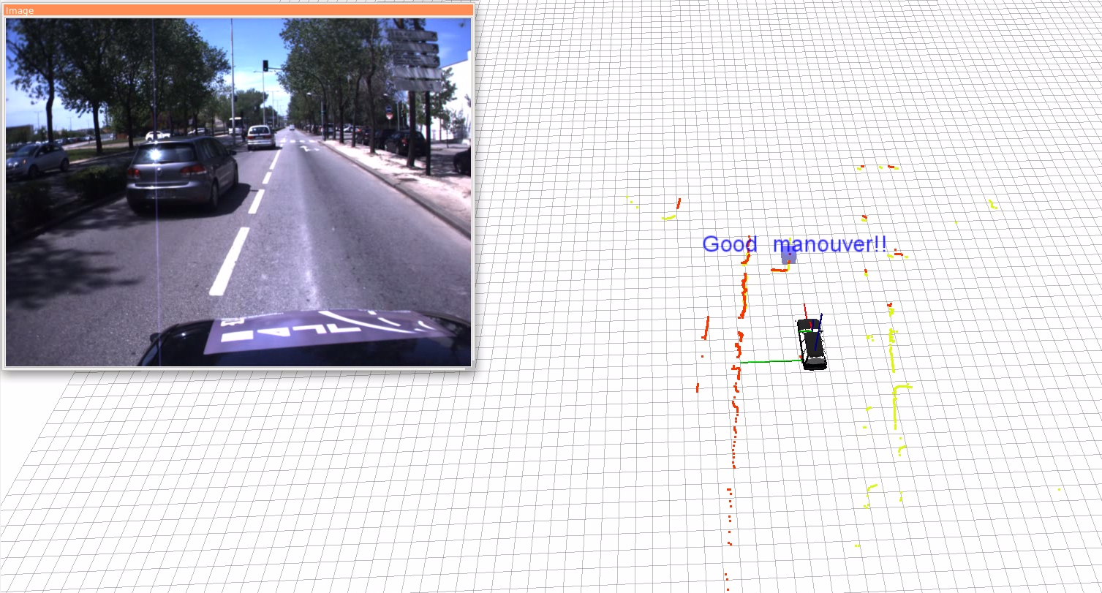
Deteção de Situações de Risco
Situações detetadas
Manobra bem executada

Slide 18
Deteção de Situações de Risco
Situações detetadas
Risco de colisão

Slide 19
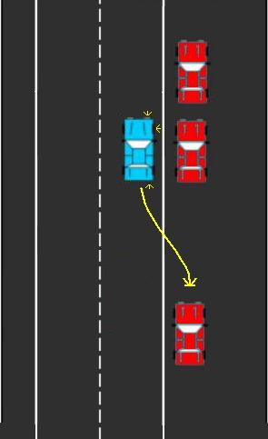
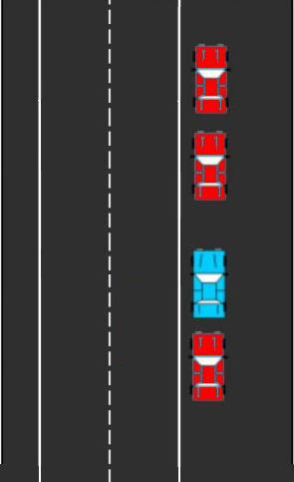
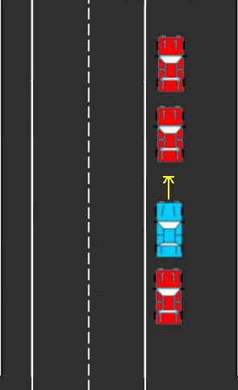
Sistemas para monitorização
Identificação do Condutor
3 indivíduos
23 descritores

Slide 20
Sistemas para monitorização
Identificação do Condutor
1º estágio
2º estágio
Tempo
Velocidade média
Rotação média do motor
Tempo
Média do ângulo da direção
Variância do ângulo da direção
3º estágio
Independentes
Embraiagem
Rotação média do motor
Tempo
Velocidade média
Travão
Acelerador

Slide 21
Sistemas para monitorização
Identificação do Condutor
6 Testes
3 Indivíduos
23 Descritores

Slide 22
Sistemas para monitorização
Identificação do Condutor
Quais os melhores descritores que distinguem cada individuo?
1ª Fase

Slide 23
Sistemas para monitorização
Identificação do Condutor
Base de referência para cada individuo (T1-T4)
Variância de cada descritor em todas as bases de referência
Feita a comparação com um valor mínimo de P.
Caso o valor da variância daquele descritor seja superior ao valor P. É considerado um bom descritor a ser utilizado.

Slide 24
Sistemas para monitorização
Identificação do Condutor
Quais as melhores combinações de descritores a usar?
2ª Fase

Slide 25
Sistemas para monitorização
Identificação do Condutor
Criada uma matriz C com todas as combinações possíveis.
Função Matlab combnk, fornece uma matriz com todas as combinações em arranjos 2 e 3.

Slide 26
Sistemas para monitorização
Identificação do Condutor
Linha de C
Distância Euclidiana entre
T5 – Individuo 1
T5 - Individuo 2
Base de referência -B3
Base de referência - B1
Base de referência -B2
T5 - Individuo 3
A combinação C(x,:) só é considerada válida caso o valor mínimo da distância Euclidiana em cada teste T5 corresponda à base de referencia do individuo que fez o teste.

Slide 27
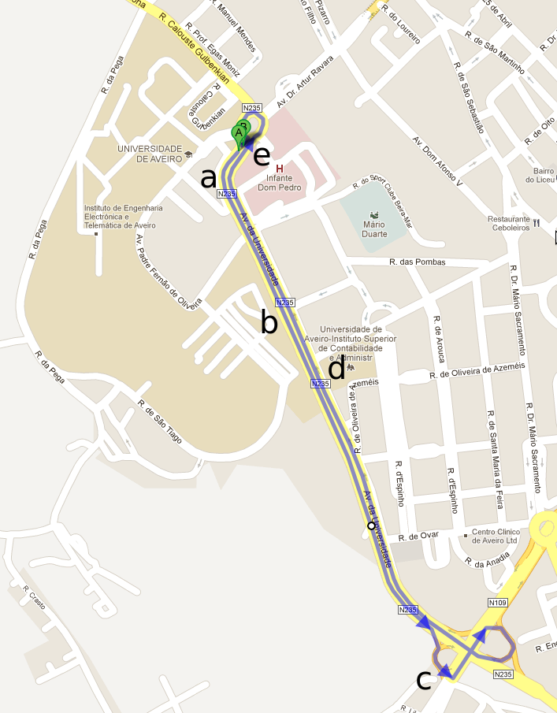
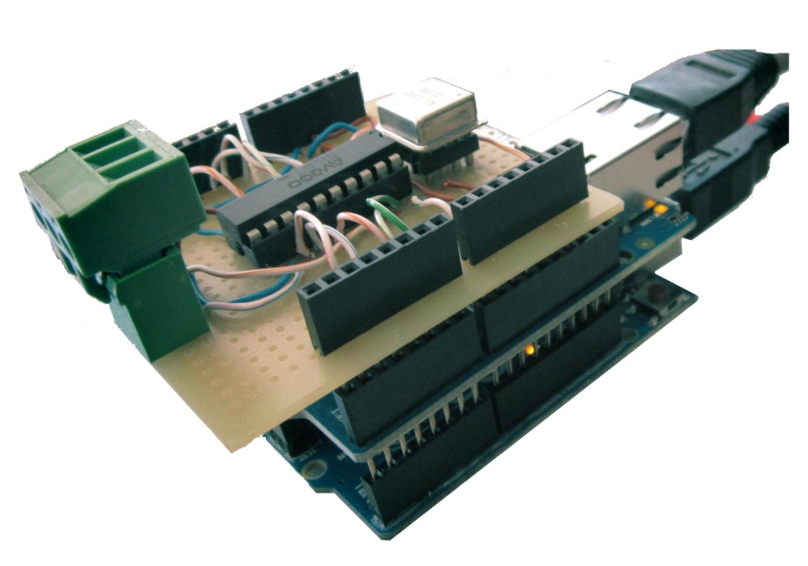
Sistemas para monitorização
Resultados e conclusões
Frequência de Publicação: 58Hz
Frequência de Publicação: 10Hz

Slide 28
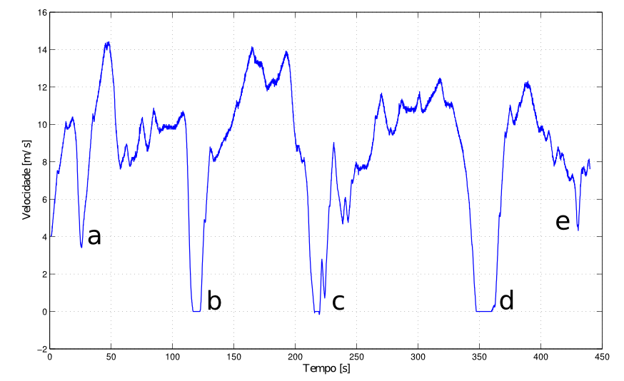
Sistemas para monitorização
Resultados e conclusões

Slide 29
Sistemas para monitorização
Resultados e conclusões

Slide 30
Sistemas para monitorização
Resultados e conclusões

Slide 31
Sistemas para monitorização
Resultados e conclusões

Slide 32
Sistemas para monitorização
Resultados e conclusões
Precisão obtida pelo algoritmo de deteção das diferentes situações de risco
Nome do ficheiro | Situações | Nº de deteções corretas | %
Avenida_1.bag | 9 | 8 | 88.9
Avenida_2.bag | 5 | 5 | 100
Avenida_3.bag | 12 | 11 | 91.7
Avenida_4.bag | 4 | 4 | 100

Slide 33
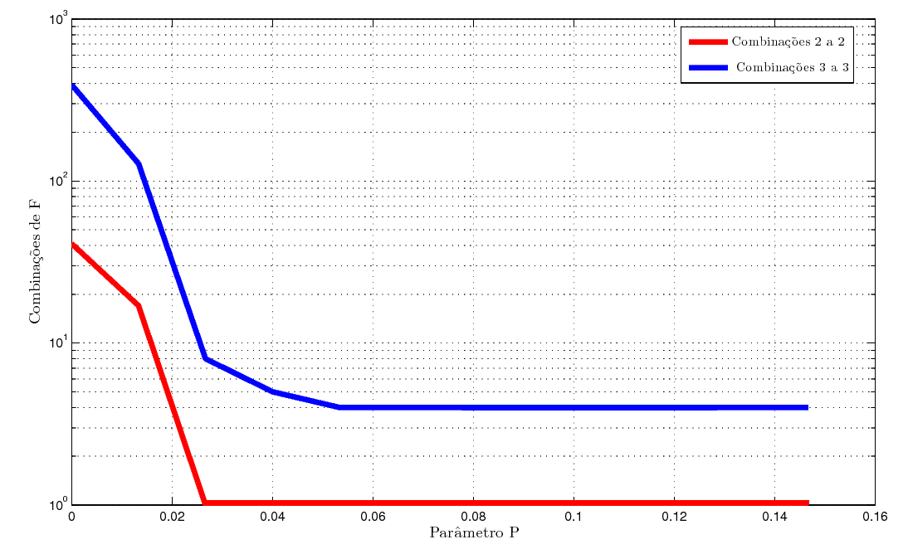
Sistemas para monitorização
Resultados e conclusões
Deteção do Condutor – Nº de combinações encontradas pelo algoritmo comparadas com o parâmetro P, definido pelo utilizador.

Slide 34
Sistemas para monitorização
Resultados e conclusões
Para números de P>5 o número de combinações tende a ser constante.
Ki=3 | Ki=2
10 – 17 – 18 | 17 – 18
12 – 17 – 18
13 – 17 – 18
17 – 18 – 21

Slide 35
Sistemas para monitorização
Trabalho Futuro
Utilização de uma câmera ou reposicionamento de um dos lasers para a parte traseira do carro.
Deteção dos sinais de transito existentes e limites da estrada.
Melhoramento do módulo de deteção do condutor, para que este possa funcionar noutros tipos de situações.

